Slide 1
მიკროსტრუქტურული გაზური კამერები და მათი გამოყენება ატლას ექსპერიმენტში მიკრომეგას დეტექტორის მაგალითზე
ალექსი ღონღაძე
ე.ანდრონიკაშვილის ფიზიკის ინსტიტუტი, თბილისი
ბირთვული კვლევების გაერთიანებული ინსტიტუტი, დუბნა
ირმა ღონღაძე
ბირთვული კვლევების გაერთიანებული ინსტიტუტი, დუბნა

Slide 2
ელემენტარული ნაწილაკების რეგისტრაციის საერთო/ზოგადი პრინციპი:
დეტექტორების ნეიტრალურ გარემოში (გაზური, თხევადი, მყარი - ამორფული ან კრისტალური) მოძრავი დამუხტული ნაწილაკი იწვევს გარემოს იონიზაციას, მისი ატომების აღგზნებას და პოლარიზაციას.
ამრიგად, ნაწილაკის მოძრაობის გზაზე ჩნდება თავისუფალი მუხტები (ელექტრონები და იონები), აღგზნებული და პოლარიზებული ატომები.
ნეიტრალური უშუალოდ ნაწილაკები არ იწვევენ იონიზაციას → დაფიქსირება შესაძლებელია გარემოს ატომების ბირთვებთან ურთიერთქმედებით დაბადებული მეორადი დამუხტული ნაწილაკების ხარჯზე.

Slide 3
ელემენტარული ნაწილაკების რეგისტრაციის საერთო/ზოგადი პრინციპი:
დეტექტორების ნეიტრალურ გარემოში (გაზური, თხევადი, მყარი - ამორფული ან კრისტალური) მოძრავი დამუხტული ნაწილაკი იწვევს გარემოს იონიზაციას, მისი ატომების აღგზნებას და პოლარიზაციას.
ამრიგად, ნაწილაკის მოძრაობის გზაზე ჩნდება თავისუფალი მუხტები (ელექტრონები და იონები), აღგზნებული და პოლარიზებული ატომები.
ნეიტრალური უშუალოდ ნაწილაკები არ იწვევენ იონიზაციას → დაფიქსირება შესაძლებელია გარემოს ატომების ბირთვებთან ურთიერთქმედებით დაბადებული მეორადი დამუხტული ნაწილაკების ხარჯზე.
იმ შემთხვევაში, თუ დეტექტორს მოვათავსებთ ელექტრულ ველში, მაშინ აღიძვრება დენი რომელიც ფიქსირედება მოკლე ელექტრული იმპულსის სახით.
+
-
R
I

Slide 4
ელემენტარული ნაწილაკების დეტექტორები
ტრეკული დეტექტორები
კალორიმეტრები

Slide 5
ელემენტარული ნაწილაკების დეტექტორები
ტრეკული დეტექტორები
კალორიმეტრები
გაზური დეტექტორები
ნახევარგამტარული დეტექტორები

Slide 6
გაზური დეტექტორები
ნახევარგამტარული დეტექტორები
დეტექტორის გარემო | ρ გ/სმ3 | ΔE / წყვილი | # წყვილი/მმ
გაზი (Ar) | 10⁻³ | 30 ევ | 3(9)
თხევადი გაზი (LAr) | 1,4 | 24 ევ | 10³
ნ/გ (Si) | 2.3 | 3.6 ევ | 10⁵
კალორიმეტრია
პრინციპში, ნახევარგამტარული დეტექტორები ყველაზე მიმზიდველია:
დიდი მგრძნობიარობა, კომპაქტურობა, სტაბილურობა, უგრძნობი მაგნიტური ველებისადმი . მოიხმარენ დაბალ სიმძლავრეს, აქვთ დაბალი ხმაურის დონე.
პრაქტიკული შეზღუდვები: მათი ზომა, მასალის ჰომოგენურობა, მაღალი ღირებულება

Slide 7
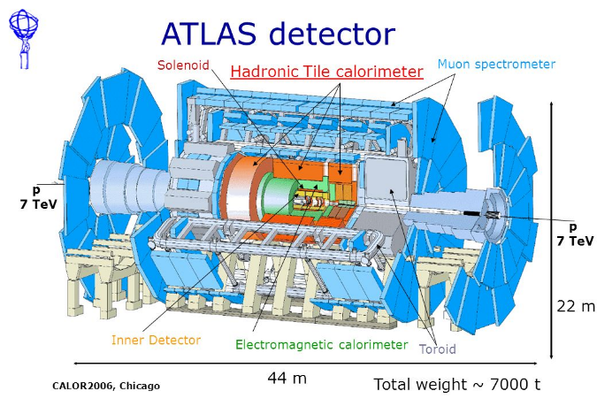
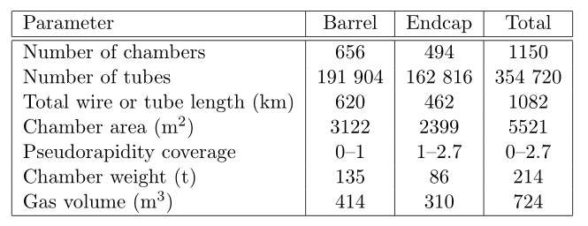
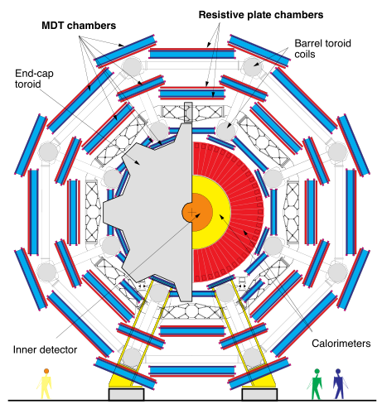
დღესდღეობით ერთადერთი გაზა დიდი მოცულობების ექსპერიმენტალური დანადგარების აღსაჭურვად გაზური დეტექტორების გამოყენებაა!!!
მაგალითი: ატლასის მიონური სპექტრომეტრი

Slide 8
გაზური კამერების მცირე ისტორიული ექსკურსი
1911 წ. - ვილსონის ანუ ღრუბლოვანი კამერა (Cloud chamber, T.R. Wilson), ნობელის პრემია 1927 წ.
(გადაცივებული ორთქლი - წყლის კონდესაცია იონების გარშემო)
1914 - გეიგერის მთვლელი
1928 - გეიგერ-მიულერის მილი
(ინერტული გაზი, ანოდის მავთული - ნაპერწკლური განმუხტვა)
1930-ები - ბირთვული ემულსია (M.Blau)
(ნაწილაკის მუხტი ინიცირებს ქიმიურ რეაქციას, რომელიც იწვევს ემულსიის გამუქებას)
1952 - ბუშტოვანი კამერა (Bubble chamber, D.Glaser), ნპ 1960 წ.
(გადახურებული სითხე - გაზის ბუშტების წარმოქმნა იონების გარშემო)
1960-ები - ნაპერწკლოვანი კამერა (Spark chamber)

Slide 9
გაზური კამერების მცირე ისტორიული ექსკურსი
1911 წ. - ვილსონის ანუ ღრუბლოვანი კამერა (Cloud chamber, T.R. Wilson), ნობელის პრემია 1927 წ.
(გადაცივებული ორთქლი - წყლის კონდესაცია იონების გარშემო)
1914 - გეიგერის მთვლელი
1928 - გეიგერ-მიულერის მილი
(ინერტული გაზი, ანოდის მავთული - ნაპერწკლური განმუხტვა)
1930-ები - ბირთვული ემულსია (M.Blau)
(ნაწილაკის მუხტი ინიცირებს ქიმიურ რეაქციას, რომელიც იწვევს ემულსიის გამუქებას)
1952 - ბუშტოვანი კამერა (Bubble chamber, D.Glaser), ნპ 1960 წ.
(გადახურებული სითხე - გაზის ბუშტების წარმოქმნა იონების გარშემო)
1960-ები - ნაპერწკლოვანი კამერა (Spark chamber)
„ფოტოფირული“ კამერები

Slide 10
გაზური კამერების მცირე ისტორიული ექსკურსი
1968 წ. - მრავალ მავთულოვანი პროპორციული კამერა, (MWPC, G.Charpak), ნობელის პრემია 1992 წ.
1970-ები - დრეიფული კამერა
1986 - მიკროზოლოვანი გაზური კამერა (MSGC, A.Oed) - პირველი მიკროსტრუქტურული გაზური კამერა!
1996 - გაზური ელექტრონული გამამრავლებელი (GEM, F.Sauli)
1996 - მიკრობადური გაზური მოწყობილობა (Micromegas, I.Giomataris)

Slide 11
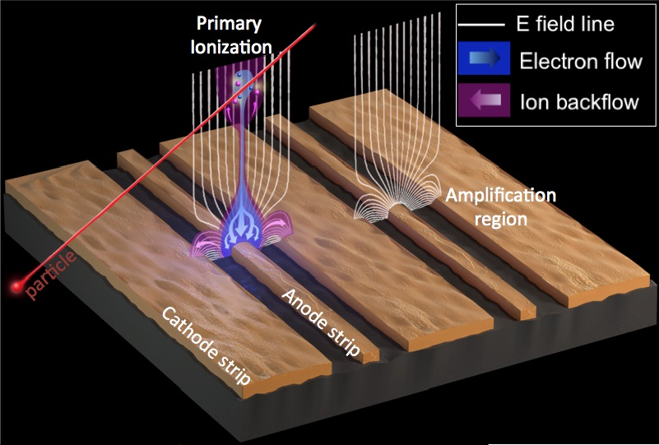
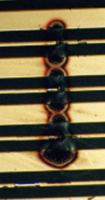
MSGC
მზადდება მაღალი წინაღობის მქონე საფენზე
(10⁹ – 10¹⁶ ომიхსმ) ფოტოლიტოგრაფიული მეთოდით.
ზოლების (ანოდი, კათოდი) ბიჯი - 100-1000 მკმ
ანოდის სიგანე - 2-10 მკმ
ზოლებს შორის მანძილი - 50-100 მკმ
გაზური გაძლიერება - 10⁴ (Ar)
თვლის სიჩქარე - 10⁶ ჰერცი/მმ²
ფუნდამენტალური შეზღუდვები:
დაბერება და ელექტრული განმუხტვა

Slide 12
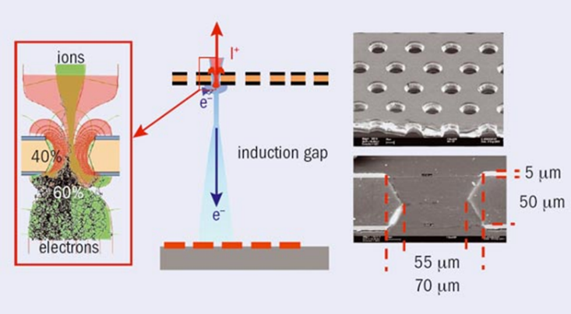
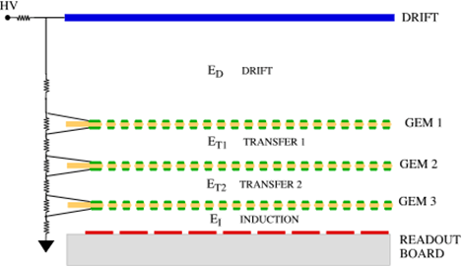
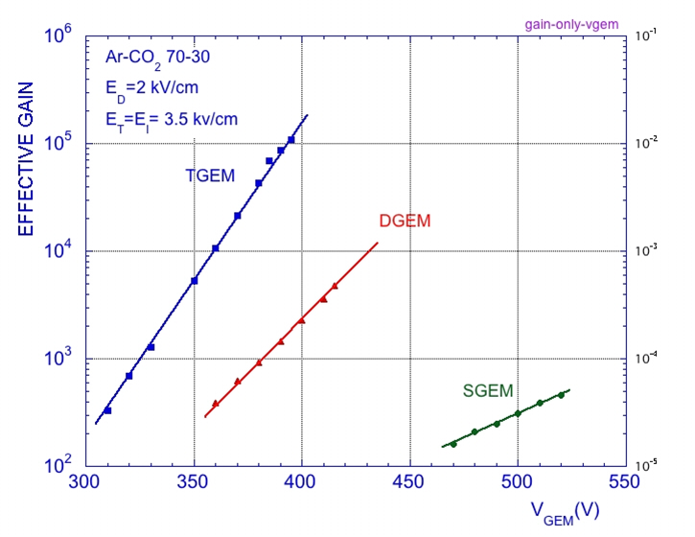
GEM
შედგება 2 მეტალის პერფორირებული ფენისაგან (5 მკმ სპილენძის კილიტა), რომლებიც გაყოფილია 50 მკმ იზოლაციური კაპტონის ფენით
გაზური გაძლიერება - 10³ -მდე (ერთ საფეხურიანი GEM)
- 10⁵
თვლის სიჩქარე - 10⁵ ჰერცი/მმ²
ენერგიის გარჩევადობა - 18% FWHM 5,9 კევ-ზე (⁵⁵Fe)
სივრცული გარჩევადობა - 50 მკმ

Slide 13
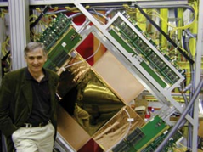
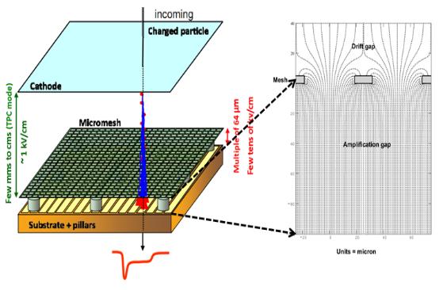
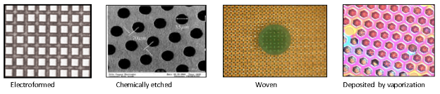
MICROMEGAS
„Micromegas“ (MICRO-MEsh GAseous Structure)
პლანარული გეომეტრია
მარტივი კომპონენტები: კათოდი, ამოკითხვის საბეჭდი დაფა, ბადე
იაფი
დიდი ფართობის დეტექტორების შექმნის შესაძლებლობა
ინდუსტრიალიზაცია (სტანდარტული ფოტოლიტოგრაფია)
G.Charpak, I.Giomataris et al., NIM-A 376(1996) 29
მმ-ის სქემა და მისი ელექტრონული რუქა

Slide 14
„მიკრომეგასის“ მუშაობის პრინციპი
ვიწრო გაძლიერების/ზვავური გამრავლების არე (50-128 მკმ):
- ანოდზე მოსული ზვავის განივკვეთი მცირეა მაღალი სივრცული გარჩევადობა (12 მკმ)
- ელექტრონებისა და იონების სწრაფი შეკრება (1 ნწმ და 30-100 ნწმ)
- მცირე სივრცული მუხტი მაღალი თვლის სიჩქარე (სტაბილური მუშაობა პროტონების კონაში 2х10⁹ Hz/mm² )
- ერთგვაროვანი გაძლიერების მაღალი ველი მაღალი გაძლიერების კოეფიციენტი (>10⁵)
- E_{A}/E_{d}>>10 ბადის ~100% ელექტრონული გამჭირვალობა
- ენერგიის გარჩევის მაღალი უნარიანობა (11% FWHM 5,9 კევ ⁵⁵Fe და 1,8% 5,5 მევ ²⁴¹Am)

Slide 15
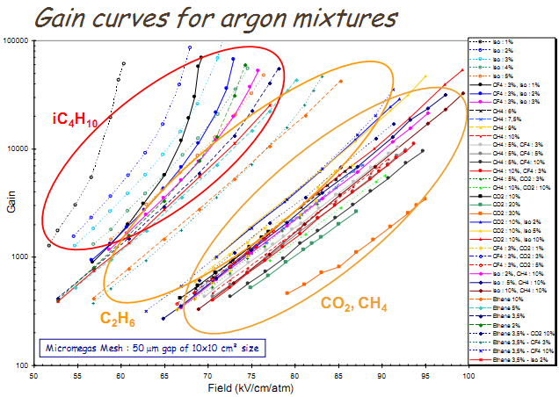
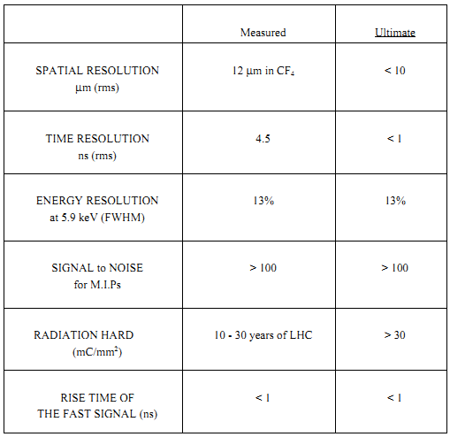
„მიკრომეგასის“ მუშაობის პრინციპი

Slide 16
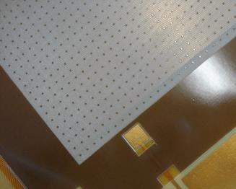
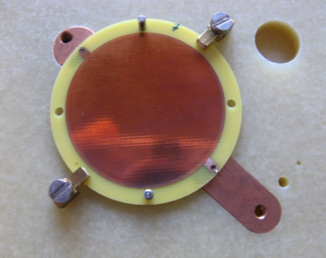
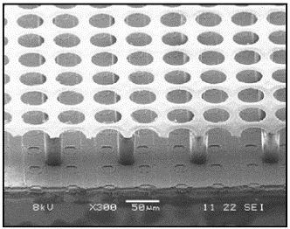
„მიკრომეგასის“ ტიპები:
Bulk MM
Microbulk MM
InGrid
+ Piggyback, Floating Strip Micromegas, ...

Slide 17

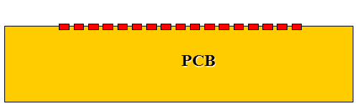
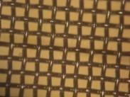
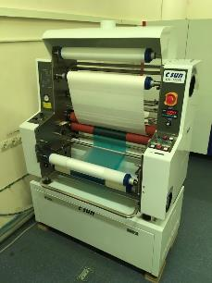
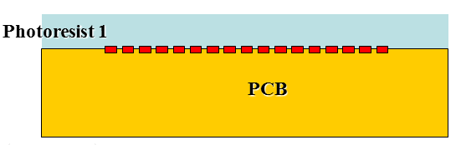
„მიკრომეგასის“ ტიპები:
Bulk MM
(I. Giomataris et al., «Micromegas in a bulk,» NIMA 560 (2006) 405)
1) Gerber file
PCB industry
+ფოტონიღაბი
ფოტორეზისტიული ფირით ლამინირება
DuPont Pyralux PC1000 (25, 38, 51 და 64 მკმ)

Slide 18
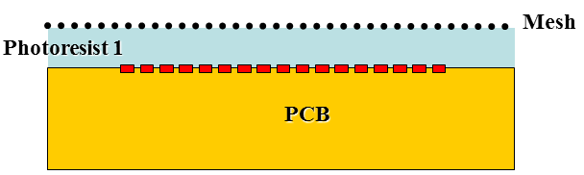
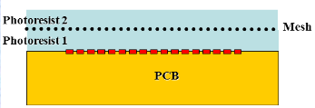
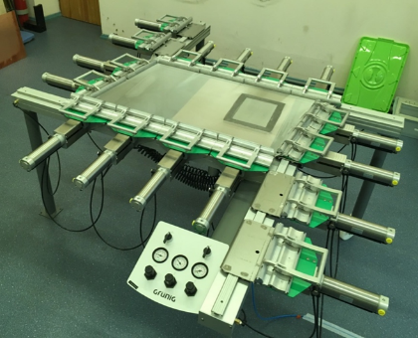
„მიკრომეგასის“ ტიპები:
Bulk MM
3)-4) ჩარჩოზე დამაგრებული ბადის დადება და კიდევ ერთხელ ლამინირება ბადის შესაკავებლად

Slide 19
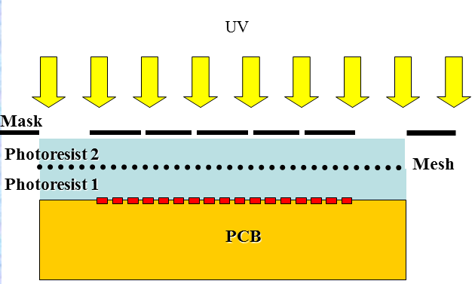
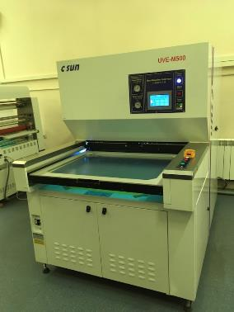
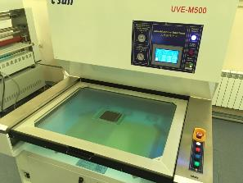
„მიკრომეგასის“ ტიპები:
Bulk MM
5) მიღებულ სტრუქტურაზე იდება ფოტონიღაბი
და ხდება ულტრაიისფრით დასხივება

Slide 20
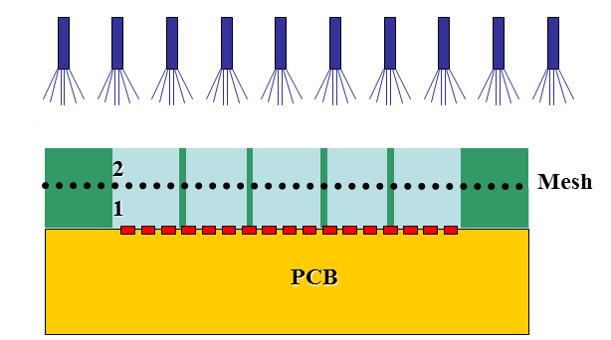
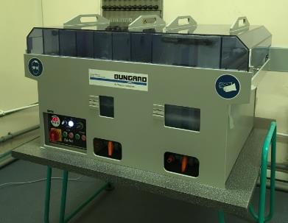
„მიკრომეგასის“ ტიპები:
Bulk MM
6) ქიმიური მოწამვლა 1% ნატრიუმის კარბონატის ხსნარით (Е500 კვების მრეწველობაში).

Slide 21
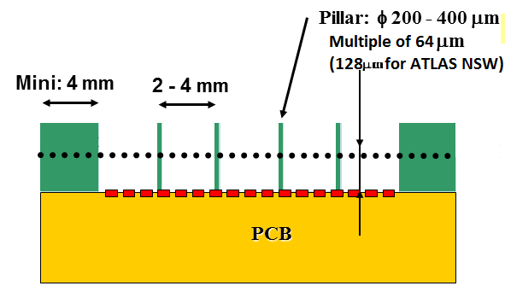



„მიკრომეგასის“ ტიპები:
Bulk MM
7) დეიონიზირებული წყლით გარეცხვა და გაშრობა საშრობ კარადაში (4 საათი 140°С).
Bulk
Mesh on
frame
Floating mesh

Slide 22
„მიკრომეგასის“ ტიპები:
Bulk MM
 დამზადების სიმარტივე და სიიაფე
 დიდი ფართობის მქონე დეტექტორების შექმნის საშუალება
 მცირე ტევადობა და შესაბამისად მცირე ხმაური
 კარგი გაზური გაძლიერება (2 × 10⁴ Ar +5% iC₄H₁₀ )
 მისაღები ენერგიის გარჩევადობა (18% FWHM 5,9 კ.ე.ვ. ⁵⁵Fe )
 სიგნალის მატების დიდი დრო (60 ნწმ 75 მკმ და 150 ნწმ 150 მკმ გაძლიერების არეებისათვის/ღრეჩოებისთვის)
 გარემოს წნევისადმი მაღალი მგრძნობიარობა

Slide 23
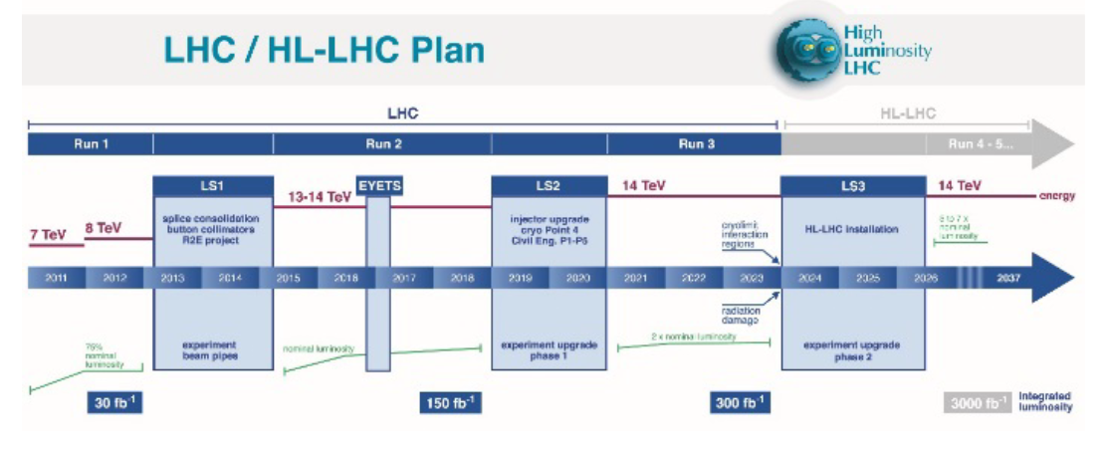
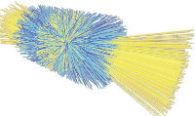
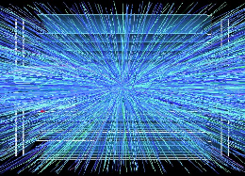
„ატლასის“ განახლება - „ახალი მცირე ბორბლები“
დაკ-ის განათებულობის გაზრდის გეგმა
pile-up in ATLAS:
200 vertices in 2022

Slide 24
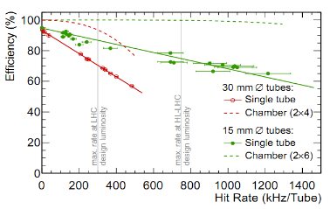
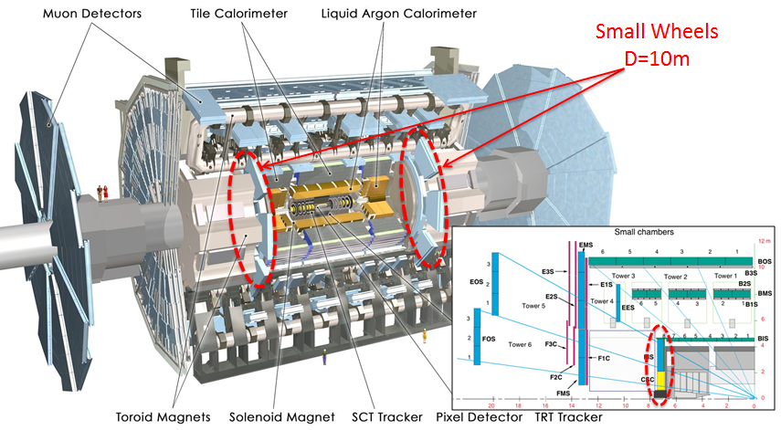
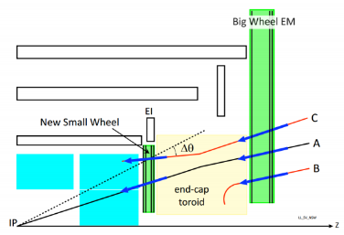
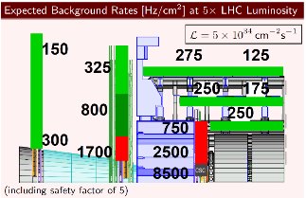
„ატლასის“ განახლება - „ახალი მცირე ბორბლები“
მცირე ბორბლების შეცვლის მიზეზები
- MDT-ს მახასიათებლების დეგრადაცია
- ყალბი ტრიგერების დიდი რაოდენობა (90% 2012-ის მონაცემებში)

Slide 25
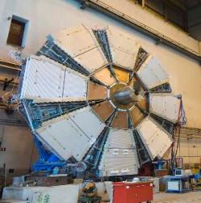
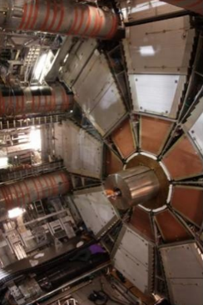
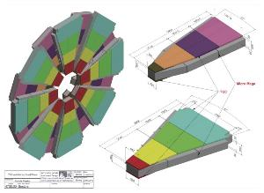
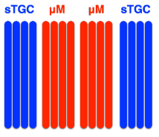
„ატლასის“ განახლება - „ახალი მცირე ბორბლები“
კოლაბორაციის 2012 წლის გადაწყვეტილება:
„მბ“-ის „ამბ“-ით შეცვლა.
„ამბ“ გაწყობა sTGC &მიკრომეგას კამერებით
1) sTGC როგორც მთავარი ტრიგერული კამერები:
გარეთა ფენა → დიდი მკლავი
ტრეკის კუთხური გარჩევადობა < 1 mrad
კარგი სივრცული გარჩევადობა. წვლილი ტრეკის ოფლაინ აღდგენაში.
2) მმ როგორც მთავარი კოორდინატული კამერები:
450 მკმ ბიჯი – ძალიან კარგი სივრცული გარჩევადობა ტრეკის კუთხის მიუხედავად (100 მკმ), ტრეკის დაცალკევების შესანიშნავი შესაძლებლობის უნარი
დამატებითი ტრიგერის შესაძლებლობა
ყოველი მმ-ის სოლი შედგება ერთმანეთისგან 10 სმ დაშორებულ 2 მულტიშრეში (კვადრუპლეტი) განლაგებულ 8 აქტიური ფენისაგან.
  >2M მონაცემთა ამოკითხვის არხი
  მთლიანობაში ~1300 მ²
2.4 m

Slide 26
„ატლასის“ განახლება - „ახალი მცირე ბორბლები“
„ამბ“ -ს სპეციფიკაცია და მოთხოვნები
თავსებადობა არსებული კოორდინატული დეტეტორებისა და endcap-ის ელაიმენტის სისტემებთან
→ პრეციზიული კოორდინატების (სტრიპების) პარალელულობა EM და EO სადგურების დრეიფულ მილებთან 2 mrad ფარგლებში
→ ისეთივე სეგმენტაცია 16 სექტორად, როგორც არსებული „მბ“
მომენტის გარჩევადობა: უკეთესი ვიდრე 15 % p_{t} = 1 TeV
ცალკეული სიბრტყის გარჩევადობა : 100 მკმ, ტრეკის კუთხის მიუხედავად
ტრეკის სეგმენტის რეკონსტრუცია: 50 მკმ
ტრეკის სეგმენტის ეფექტურობა : >= 97% @ p_{t} > 10 GeV
კუთხური გარჩევადობა ონლაინში (ტრიგ.): <= 1 mrad
მე-2 კოორდინატის სივრცული გარჩევადობა : ~სმ, სტერეო სტრიპებიდან
დატვირთვა: 15 kHz/cm²
აკუმულირებული მუხტი : 1 C/cm² (3000 fb⁻¹ დეგრადაციის გარეშე)

Slide 27
„ატლასის“ განახლება - „ახალი მცირე ბორბლები“
განლაგება
IP მხარე: მცირე სექტორები, გადაფარვის არე r = 90 სმ-დან 445 სმ-მდე
IP საწ.მხარე: დიდი სექტორები, გადაფარვის არე r = 92 სმ-დან 465 სმ-მდე
გადაფარვა დიდ და მცირე სექტორებს შორის
სექტორები: Package of sTGC and MicroMegas “wedges” + central spacer frame

Slide 28
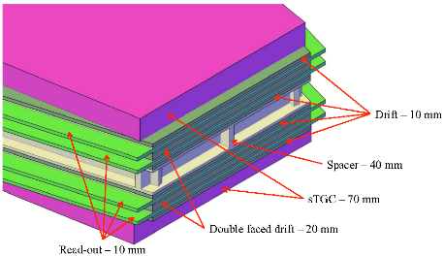
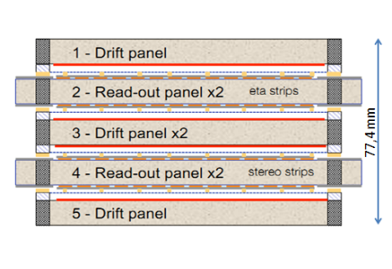
„ატლასის“ განახლება - „ახალი მცირე ბორბლები“
მმ-ის მახასიათებლები და სამუშაო პარამეტრები
ბადე: უჟანგავი ფოლადი, 325 lines / inch
სამუშაო გაზი: Ar:CO₂ (93:7)
გაძლიერების არე: 128 მკმ,
იონიზაციის/დრეიფული არე: 5 მმ
გაძლიერების ველი: 40 კვ/სმ
დრეიფული ველი: 600 ვ/სმ
სტრიპების ბიჯი: 0,425-0,445 მმ
რეზისტიული სტრიპები: 20-30 მომი/სმ
HV (რეზისტიული სტრიპები): 550 ვ (ბადე GND)
კვადრუპლეტისთვის:
2 შრე ეტა სტრიპები
2 შრე სტერეო სტრიპები (± 1.5°)
მექანიკური სიზუსტე: 40 მკმ

Slide 29
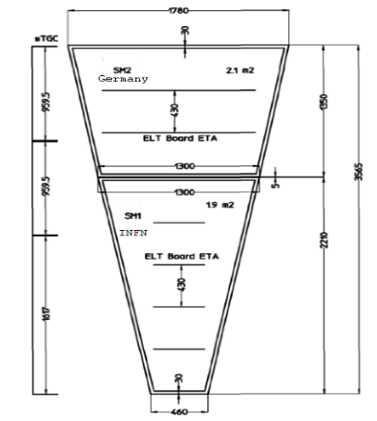
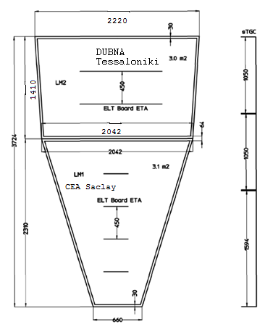
„ატლასის“ განახლება - „ახალი მცირე ბორბლები“
ბკგი-ის ვალდებულება
JINR, Dubna:
ყველა 64 RO მოდულის დამზადება და ტესტირება
ყველა 32 კვადრუპლეტის აწყობა და ტესტირება
AUTh, Thessaloniki :
ყველა 96 დრეიფული მოდულის
დამზადება და ტესტირება
რეკორდული ზომები მიკროსტრუკტურულ გაზურ დეტეკტორებს შორის
(მაგ. GEM-ის მაქსიმალური ზომა 100x70 სმ)

Slide 30
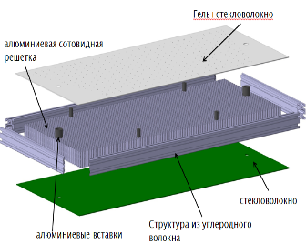
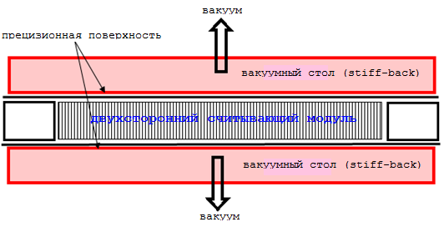
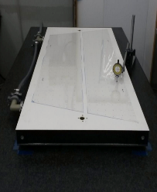
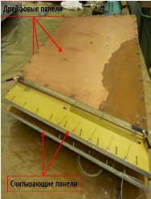
„ატლასის“ განახლება - „ახალი მცირე ბორბლები“
ტექნიკური დეტალები
ვაკუუმური მაგიდა (Stiffback)
აწყობის პრინციპიალური სქემა
კვადრუპლეტის პროტოტიპი

Slide 31
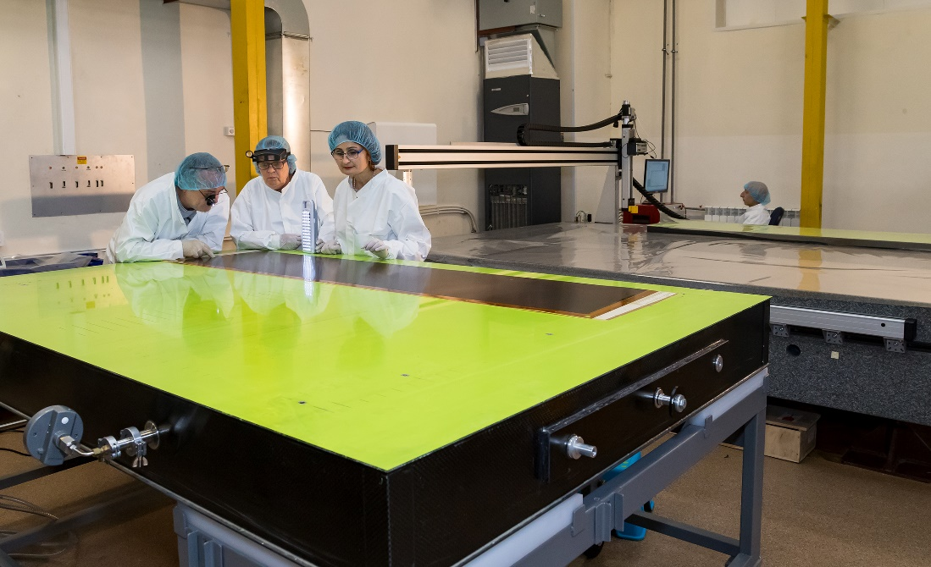
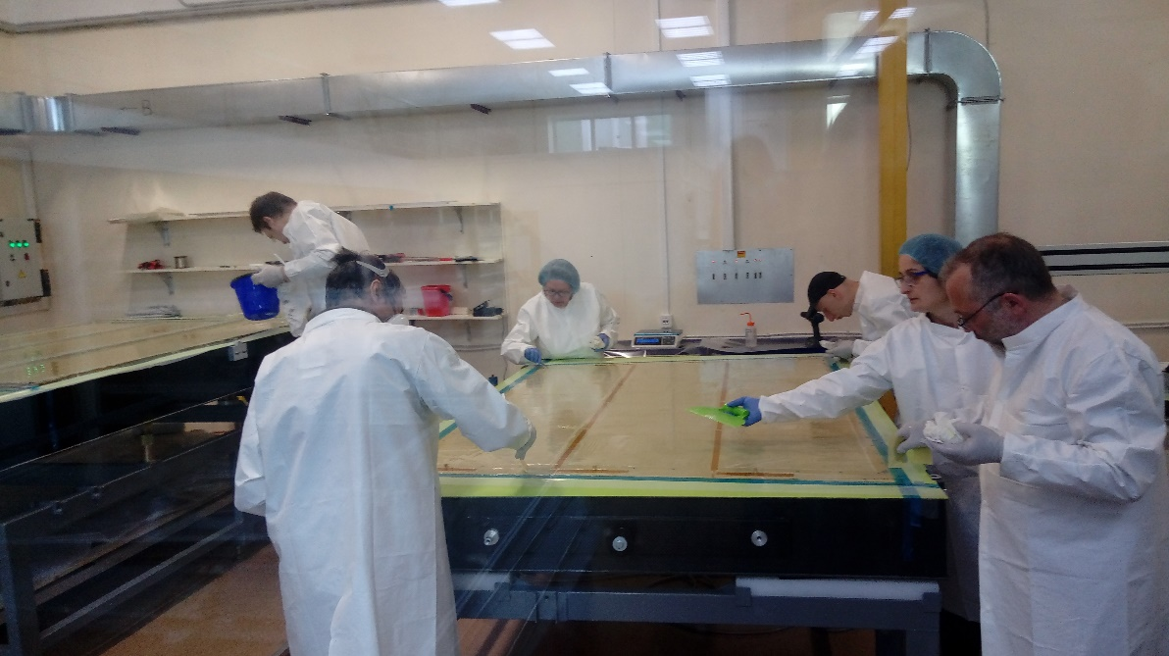


წარმოების ზოგიერთი ეტაპები დუბნაში

Slide 32




წარმოების ზოგიერთი ეტაპები დუბნაში

Slide 33



წარმოების ზოგიერთი ეტაპები დუბნაში

Slide 34
დიდი მადლობა!!!

Slide 35
Extra Slides

Slide 36


„მიკრომეგასის“ ტიპები:
Microbulk MM

Slide 37
„მიკრომეგასის“ ტიპები:
Microbulk MM
 გაძლიერების ღრეჩოს მაღალი ერთგვაროვნება. ამის გამო MPGD დეტექტორებს შორის ენერგიის
რეკორდული გარჩევადობა (11% FWHM 5,9 კ.ე.ვ. ⁵⁵Fe და 1,8% 5,5 მ.ე.ვ ²⁴¹Am Ar +5% iC₄H₁₀ )
 მასალების მცირე რაოდენობა
 ხანგამძლე სტაბილურობა
 შედარებით მაღალი ტევადობა და შესაბამისად მეტი ხმაური
 სიმყიფე
 გაძნელებული ტექნიკური მომსახურება

Slide 38


„მიკრომეგასის“ ტიპები
InGrid
საფენის დაჟანგვა
ანოდის დალექვა და სტრუქტურირება
ნეგატიური ფოტორეზისტის დალექვა და
დასხივება
ბადის მასალის (ალუმინი) დალექვა და
სტრუქტურირება
ფოტორეზისტის მოცილება

Slide 39
„მიკრომეგასის“ ტიპები
InGrid
 ცალმაგი ელექტრონების მაღალი მგრძნობიარობა
 ნაწილაკის ტრეკის აღდგენის მაღალი ეფექტურობა (მაღალი სივრცული და კუთხური გარჩევადობა)
 ენერგიის მაღალი გარჩევადობა
 ძალიან მაღალი რადიაციული მედეგობა
შეთავაზებულია „ატლასის“ კოორდინატული დეტექტორების მოდერნიზაციისათვის სუპერ-დაკ-ზე!
 სიძვირე
 სიმყიფე
 დიდი ფართობის დეტექტორების შექმნის შეუძლებლობა
 განმუხტვის დამანგრეველი შედეგები (კაჟბადის ნიტრიტის Si₃N₄ თხელი ფენა Timepix ASIC-ზე?!)

Slide 40





„მიკრომეგასის“ ტიპები
Piggyback
იდეა: მმ-ის მადეტექტირებელი (გაზური მოცულობა) და წამკითხავი ნაწილების
ერთმანეთისგან დაცილება ანუ სიგნალის გადაცემა ტევადობითი კავშირით
$$t_{2}≪t_{1}\frac{ε2}{ε1}$$
კერამიკა ($ε$>>10)
პირველი Piggyback:
300 მკმ სისქის თიხამიწა (ალუმინის ჟანგი),
რეზისტიული შრე - რუტენიუმის ოქსიდი (RuO2)
Ne+5%C₂H₆, Ar+5%iC₄H₁₀
ენერგიის გარჩევადობა 21% FWHM 5,9 კ.ე.ვ. ⁵⁵Fe
Bulk-თან შედარებით მცირე გაზური გაძლიერება

Slide 41
„მიკრომეგასის“ ტიპები
Piggyback
 დეტექტორის გაზური მოცულობისა და წამკითხავი ნაწილების ერთმანეთისგან დაცილება
 ელექტრონიკის გამოცვლის შესაძლებლობა დეტექტორის გამორთვის გარეშე
 ელექტრონიკის დაცვა გარღვევისგან
 შესანიშნავი დეგაზაციის თვისებები - დეტექტორის ჰერმეტიზაციის შესაძლებლობა
 სიმყიფე
 დიდი ფართობის დეტექტორების შექმნის შეუძლებლობა (?!)
 ენერგიის შედარებით დაბალი გარჩევადობა
 შედარებით დაბალი სივრცული გარჩევადობა

Slide 42
Drift panel
5 mm spacer
APV25 board
Read-out panel

Slide 43


Slide 44



Resistive strips to reduce spark rate:
Optimal resistance values ​​were in the range of 20-30 MΩ/cm
Current and voltage of standard and resistive MM in the neutron and pion beam

Slide 45

მიკრომეგასის გამოყენების მაგალითი
The FORFIRE Micromegas detector
Approved by FP7 June 2009
Grant agreement for: Project FP7–SME–2008–1
Project full title: System for highly reliable, cost effective, early detection and accurate localization of incipient forest fires
➔ The objective of the ForFire project is the development of an outdoor fire detection system by using an innovative solar blind camera based on the technology of photosensitive gas and solid state detectors
F. Druillole, I. Giomataris, A. Gongadze, A. Peyaud, P. Magnier, J.P. Mols, E. Monmarthe, M. Mur, T. Papaevangelou - Irfu, CEA Saclay
in collaboration with
A. Angelopoulos, C. Chelmis, V. Costopoulos, I. Kantemiris - Dept. of Physics, University of Athens, Greece
F. Quinlan, P. Pavlopoulos - Heron Technologies, Orleans, France
A. Abril, M. Chica - ITAV, Spain

Slide 46
Systems of Notification
Watch towers (medium area)
  Fast response
  Less false alarms
  Reliability (human, visibility…)
  Human resources
  Expensive!
Video surveillance (medium area)
  Fast response (min)
  Good resolution (smoke 10x10 m² @ 10 km)
  False alarms
  Strong winds
IR detectors (small area)
  Fast response
  Good resolution for small distances
  Insensitive to fog & dust
  False alarms
  Expensive for the area covered
Satellites (large area)
  Very large area
  Resolution
  Response time
  Clouds
  Very expensive!
Aircraft patrols (medium area)
  Fast response
  Low false alarm rate
  Expensive!
FORFIRE (medium area)
  Very cheep
  Low false alarm rate
  Low power consumption
  Direct vision required

Slide 47



What exist out there?
There are commercial UV detectors of flame, but their sensitivity is insufficient for forest fire detection
EU standard:
The highest sensitivity Class 1: ~ 30 x 30 x 30 cm3 flame at ~20m for 20sec - Hamamatsu UVtron
Dräger Flame 5000
Simtronics MultiFlame DM-TV6-V Dual UV-IR
Range, n-heptane 45m 0.3x0.3m
Range, gazoline 27 m 0.3x0.3 m
Gasoline Fire surface of 0.1 m² at 44 m

Slide 48

The basic idea of the UV sensitive detectors of flames

Slide 49
A Micromegas for UV is attractive:
High electron amplification possible (10⁶)
➔ Good signal to noise ratio
➔ High sensitivity, reaching “single photon detection” level.
Very low power consumption (<< mW)
Intrinsically “solar-blind”:
the Q.E. of solid photocathodes such as CsI is significant for 200-230 nm and drops by 7 orders of magnitude up to 300 nm
Very low production cost
Large scale production possible
Very fast response (<1μs).
UV imaging possible

Slide 50
UV photon detection principle
photon
window
Reflective photocathode:
Photosensitive material is deposited on the top surface of the micromesh.
Photoelectrons extracted by photons will follow the field lines to the amplification region
  The photocathode does not see the avalanche ➔ no ion feedback effect ➔ higher gain (up to 10⁶)
  High electron extraction & collection efficiency
Semi-transparent photocathode:
Photosensitive material is deposited on an aluminized quartz window (drift electrode)
  Extra preamplification stage ➔ better long-term stability
  Lower photon extraction efficiency (factor 3)
  Fragility to sparks
  Ion feedback ➔ gain limitation
electron
photocathode
micromesh
avalanche
anode
insulator
photon
window
photocathode
electron
preamplification
micromesh
avalanche
anode
insulator

Slide 51


The FORFIRE Micromegas concept
Our choice:
Reflective photocathode
Photocathode separated from detector
Preamplification
Field shielding
mesh
UV
-2000 V
photocathode
10 mm
-2000 V
Drift mesh
Pre-amplification
3 mm
Mesh
-350 V
0 V
Anode
Avalanche

Slide 52
Advantages of the new concept
Combining the advantages of the two modes, while suppressing the disadvantages!!!
Reflective photocathode
➔High electron extraction efficiency
Preamplification
No ion feedback
➔Very high total gain (>> 10^{^7})
➔Stability in sealed mode
➔Exceptional signal to noise ratio
Photocathode separated from detector
➔Easy fabrication/handling of CsI

Slide 53



The FORFIRE detector
Bulk Micromegas
144 pixels
Gas: 90% Ne, 10% Ethane
  High gain
  Good electron extraction efficiency
Photocathode = drift electrode
This design provides:
  Production simplification
  Low cost
  Imaging capabilities
  Sealed operation
  Robustness
  Stability with time
  Very high gain
  ➔Single photon detection

Slide 54





The FORFIRE detector
Bulk Micromegas
144 pixels
Gas: 90% Ne, 10% Ethane
  High gain
  Good electron extraction efficiency
Photocathode = drift electrode
This design provides:
  Production simplification
  Low cost
  Imaging capabilities
  Sealed operation
  Robustness
  Stability with time
  Very high gain
  ➔Single photon detection

Slide 55







Laboratory fire tests at Athens University

Slide 56
Indoor sensitivity on a candle flame

Slide 57





Long range measurements
Outdoor measurements using a deuterium lamp and the 193, 200, 214 nm UV filters
These filters cover the region of interest for fire detection, from where most of the signal is expected.
Smaller wavelengths are strongly absorbed by the atmosphere
For larger wavelengths the QE drops rapidly.
The absorption length of the atmosphere has been derived to be between 100 to 150 m in that region.

Slide 58



Q. E
Aging measurements

